Slide 1
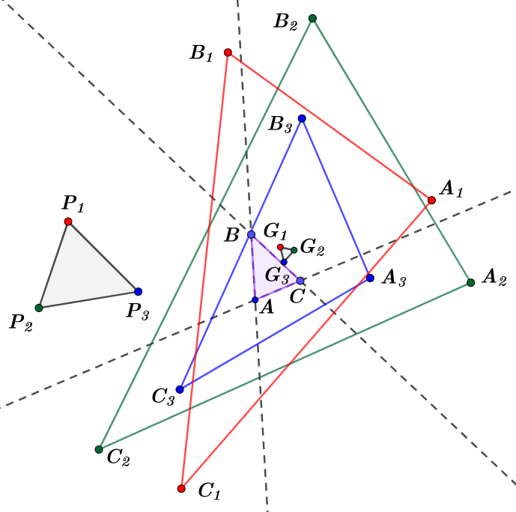
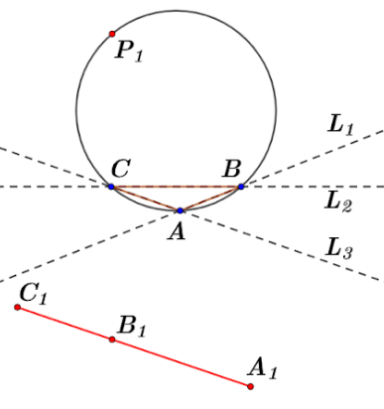
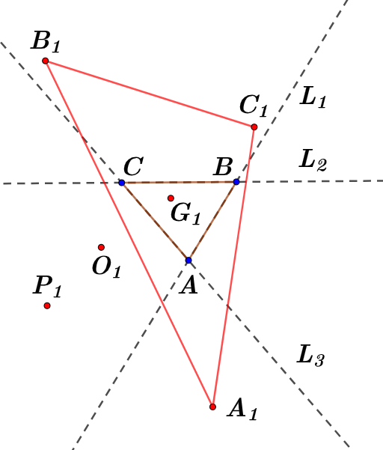
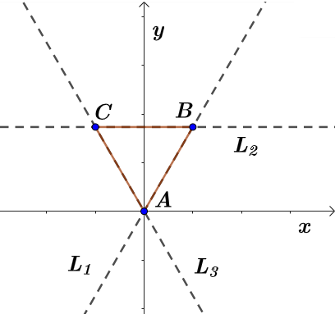
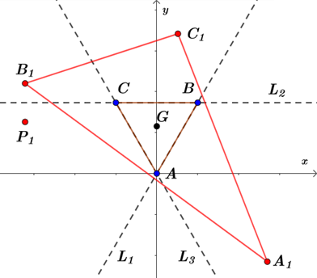
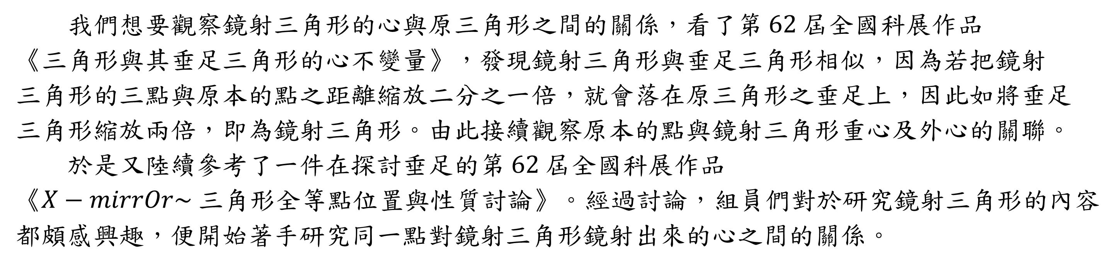
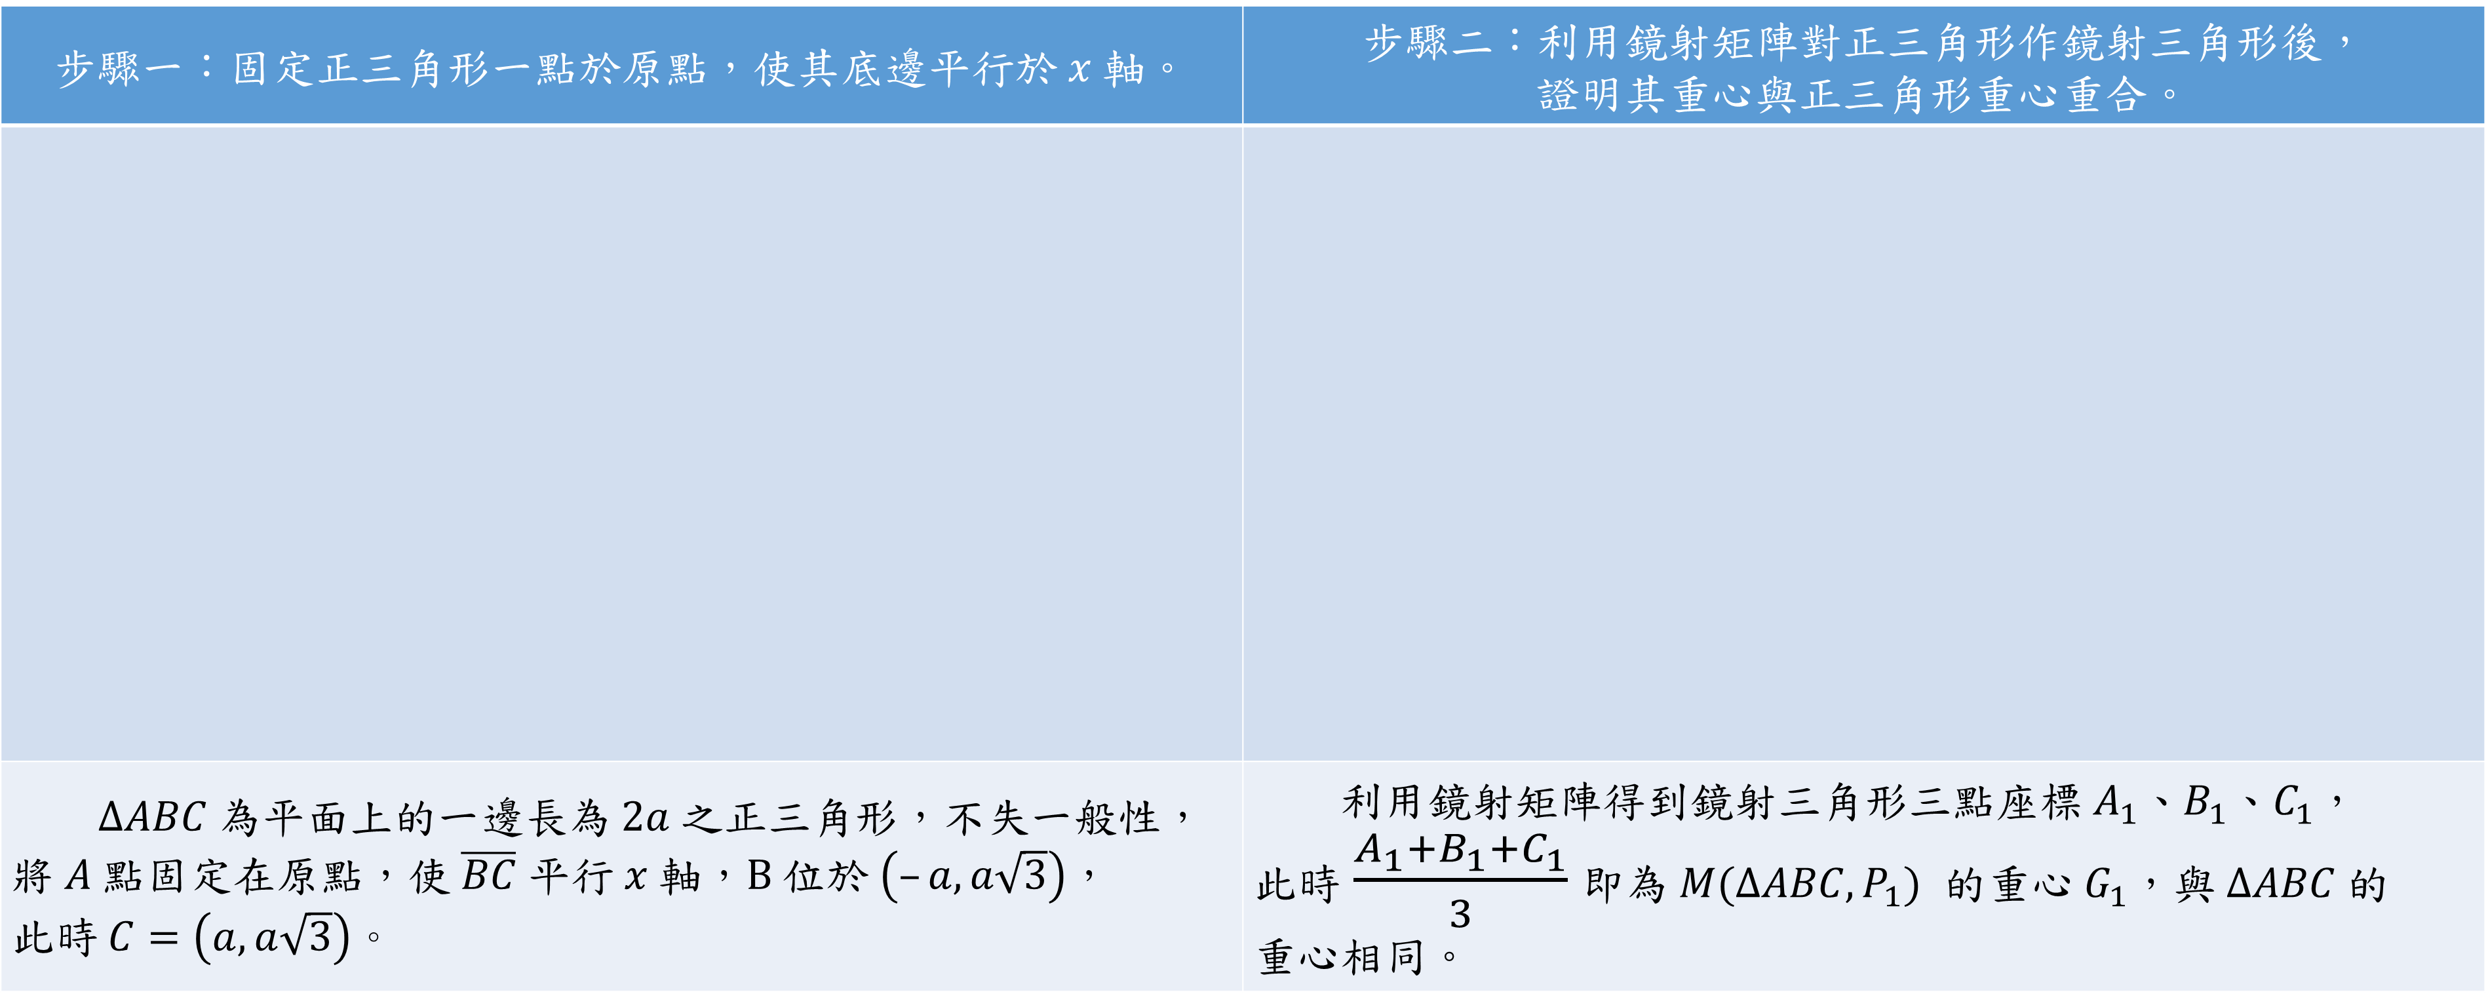
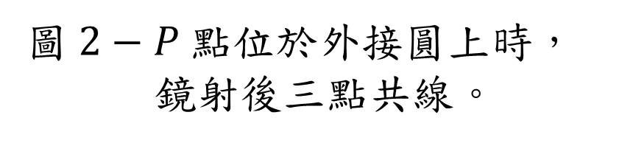
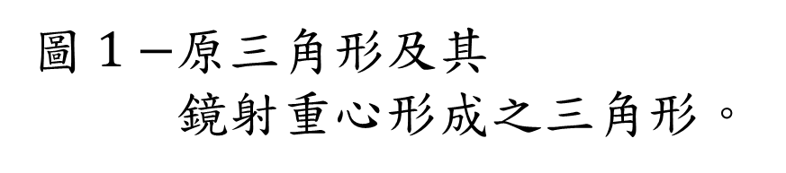
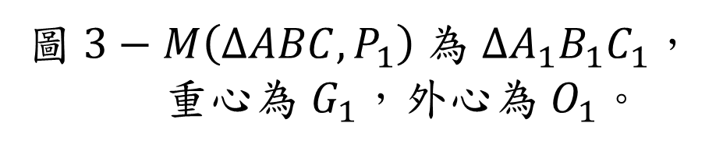
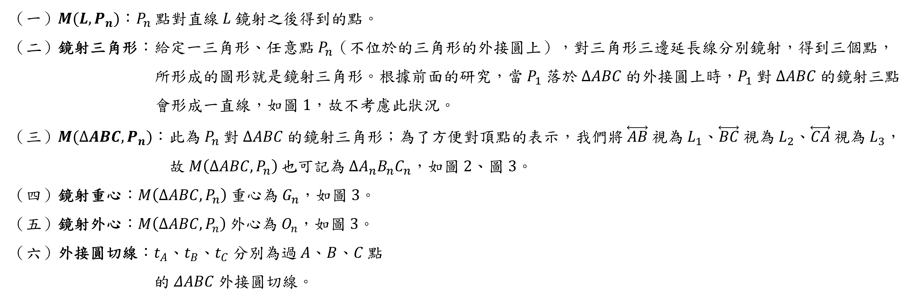
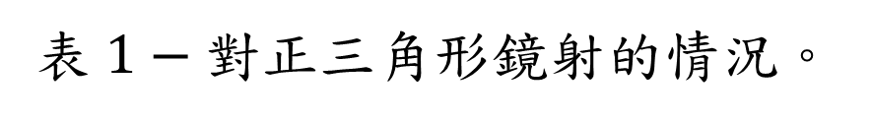
壹、前言
一、研究動機
我們想要觀察鏡射三角形的心與原三角形之間的關係，看了第$62$屆全國科展作品 《三角形與其垂足三角形的心不變量》，發現鏡射三角形與垂足三角形相似，因為若把鏡射 三角形的三點與原本的點之距離縮放二分之一倍，就會落在原三角形之垂足上，因此如將垂足 三角形縮放兩倍，即為鏡射三角形。由此接續觀察原本的點與鏡射三角形重心及外心的關聯。
於是又陸續參考了一件在探討垂足的第$62$屆全國科展作品 《$X−mirrOr\sim$三角形全等點位置與性質討論》。經過討論，組員們對於研究鏡射三角形的內容 都頗感興趣，便開始著手研究同一點對鏡射三角形鏡射出來的心之間的關係。
圖$1−$原三角形及其 鏡射重心形成之三角形。
二、研究目的
（一）平面上任一點對特殊三角形做鏡射後，得到的鏡射三角形的重心之位置，與原三角形之重心位置之關聯性。
（二）平面上任三點對特殊三角形做鏡射後，得到的三個鏡射三角形重心形成的三角形，與原本的三點形成之三角形之間的關係。
（三）平面上任三點對任意三角形做鏡射後，得到的三個鏡射三角形重心形成的三角形，與原本的三點形成之三角形之間的關係。
（四）平面上任意點落在過任意三角形頂點的直線上，其鏡射外心軌跡的圖形。
（五）平面上任意點落在過特殊三角形頂點的外接圓切線上時，其鏡射外心和頂點的距離與原本的點和頂點的距離之關係。
（六）平面上點在直線上移動時，對特殊三角形的鏡射外心形成之軌跡及其方程式。
貳、研究設備與器材
紙、筆、電腦、計算機、$GeoGebra$
參、研究過程及方法
一、名詞定義
（一）$M(L, P_{n})$：$P_{n}$點對直線$L$鏡射之後得到的點。
（二）鏡射三角形：給定一三角形、任意點$P_{n}$（不位於的三角形的外接圓上），對三角形三邊延長線分別鏡射，得到三個點， 所形成的圖形就是鏡射三角形。根據前面的研究，當$P_{1}$落於$∆ABC$的外接圓上時，$P_{1}$對$∆ABC$的鏡射三點 會形成一直線，如圖$1$，故不考慮此狀況。
（三）$M(∆ABC, P_{n})$：此為$P_{n}$對$∆ABC$的鏡射三角形；為了方便對頂點的表示，我們將$\overset{⃡}{AB}$視為$L_{1}$、$\overset{⃡}{BC}$視為$L_{2}$、$\overset{⃡}{CA}$視為$L_{3}$， 故$M\left(∆ABC, P_{n}\right)$也可記為$∆A_{n}B_{n}C_{n}$，如圖$2$、圖$3$。
（四）鏡射重心：$M\left(∆ABC, P_{n}\right)$重心為$G_{n}$，如圖$3$。
（五）鏡射外心：$M\left(∆ABC, P_{n}\right)$外心為$O_{n}$，如圖$3$。
（六）外接圓切線：$t_{A}$、$t_{B}$、$t_{C}$分別為過$A$、$B$、$C$點
的$ΔABC$外接圓切線。
圖$2−P$點位於外接圓上時，
鏡射後三點共線。
圖$3−M\left(∆ABC, P_{1}\right)$為$∆A_{1}B_{1}C_{1}$，
重心為$G_{1}$，外心$為 O_{1}$。
肆、研究結果
一、正三角形的鏡射重心情況
用$P_{1}$、$P_{2}$兩點分別對正三角形做鏡射三角形，發現這兩個鏡射三角形的重心都與原三角形的重心重合。因此我們猜測， 任意$P_{k}$點對正三角形作鏡射三角形，其$G_{k}$會和原三角形之重心重合。
表$1−$對正三角形鏡射的情況。
步驟一：固定正三角形一點於原點，使其底邊平行於$x$軸。 | 步驟二：利用鏡射矩陣對正三角形作鏡射三角形後， 證明其重心與正三角形重心重合。
$∆ABC$為平面上的一邊長為$2a$之正三角形，不失一般性，將$A$點固定在原點，使$\overline{BC}$平行$x$軸，$B$位於$\left(–a, a\sqrt{3}\right)$， 此時$C=\left(a, a\sqrt{3}\right)。$ | 利用鏡射矩陣得到鏡射三角形三點座標$A_{1}$、$B_{1}$、$C_{1}$， 此時$\frac{A_{1}+B_{1}+C_{1}}{3}$即為$M(∆ABC, P_{1})$ 的重心$G_{1}$，與$∆ABC$的 重心相同。
將其整理成定理一，如下：
定理一：當$∆ABC$為正三角形時，$M(∆ABC, P_{1})$ 的重心 $G_{1}$ 與$∆ABC$的重心重合。
接下來我們研究其他特殊三角形的性質。

